Slide 1
第一讲 C++概述
Notes:
同学们好！我们上学期已经讲完了C语言的一些知识，这学期是在上学期的基础上，我们讲一下《C++面向对象程序设计》的一些相关知识，这门课程是有承前启后作用的课程，为什么这样说呢？因为C++是在C的基础上发展过来的，我们之前的学的C是一个基础；而且这是面向对象程序设计的第一门课，也就是说，这门课是我们学习面向对象设计的基础课，为了我们以后学C#和JS等铺平了道路。但是有的同学可能会说，我C语言没学好C++怎么学？这个大家不用担心，大家可以看这个图示意，每当考试的时候看许多学生都开始发愁，怎么不会的东西这么多，其实这都是一点一点积累 的结果，不懂的知识上课没听懂课下也不去问老师，问同学，然后越积越多，最后像滚雪球越滚越大，自己什么都不懂了。例如：以前给一个同学解释一个问题，从第九章解释到第三章，感觉什么他都不懂了。所以希望大家多问问题，有问题及时找老师，找同学。以后我基本都在C202，往里面走靠左边的一列。希望大家多问问题，让我也多认识认识你们。当然你也可以给我发邮件，但是我可能回复的不那么及时，如果有问得多的问题，我也可以上课给大家讲讲。问的好的问题，我可以记录到平时成绩中。

Slide 2
本讲教学目标
了解C++的起源
了解C++的应用领域
理解对象和类的基本概念
理解面向对象的三大特征
安装VS集成开发环境
Notes:
本节课的目标是：

Slide 3
1
课程简介
2
C++概述
3
C与C++的关系
4
面向对象程序设计
5
第一个C++程序

Slide 4
课程简介：课程地位
C
C++
软件课程体系
C#/JAVA
高级技术

Slide 5
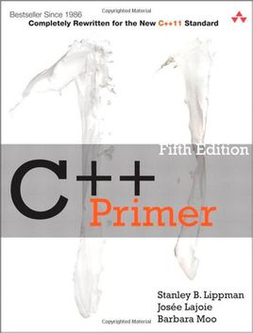
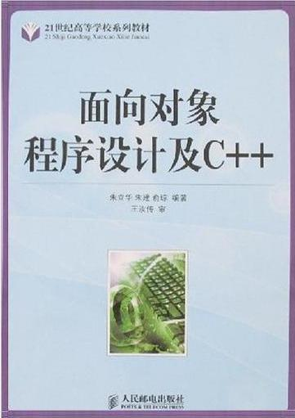
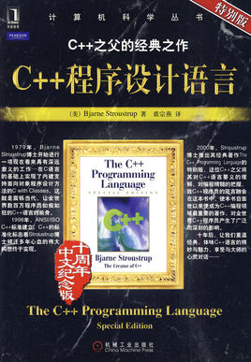
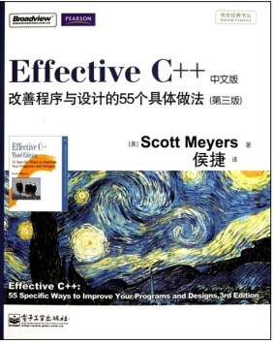
课程简介：参考书籍
课程教材：
参考资料：
C++ Primer
C++程序设计语言
Effective C++

Slide 6
课程简介
引入
面向对象编程基本概念、新的IO、函数、引用
(6)
抽象机制
类、继承、多态
(34)
模板
函数模板、类模板
(4)
标准库
STL
(6)
其它
IO、异常处理、设计模式
(20)

Slide 7
课程简介
必修 72学时 3学分

Slide 8
课程简介：上课要求
讲课的时候不需要电脑
积极听讲，及时回答问题
作业要按时交
有问题要随时问

Slide 9
1
课程简介
2
C++概述
3
C与C++的关系
4
面向对象程序设计
5
第一个C++程序

Slide 10
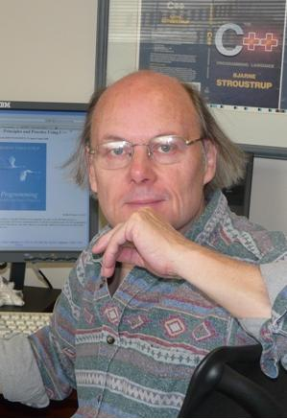
C++概述：C++之父
比雅尼·斯特劳斯特鲁普博士，1950年出生于丹麦，先后毕业于丹麦阿鲁斯大学和英国剑桥大学，AT&T大规模程序设计研究部门负责人，AT&T、贝尔实验室和ACM成员。1979年，B. S开始开发一种语言，当时称为“C with Class”，后来演化为C++。1998年，ANSI/ISO C++标准建立，同年，B. S推出了其经典著作The C++ Programming Language的第三版

Slide 11
C++概述：What is C++?
C++是一种通用程序设计语言，特别是面向系统程序设计。
是一个更好的C
支持数据抽象
支持面向对象程序设计
支持泛型程序设计

Slide 12

C++概述：Where is C++ from?
C++诞生地----贝尔实验室（Bell Lab)

Slide 13
C++概述：发展史---三个阶段
第三阶段
加入产生式编程和模板元编程：
Loki
MPL
第二阶段
加入泛型程序设计
STL
Boost
第一阶段
传统类型上的面向对象语言
80年代
1995
2000
今
Notes:
第一阶段从80年代到1995年。这一阶段C++语言基本上是传统类型上的面向对象语言，并且凭借着接近C语言的效率，在工业界使用的开发语言中占据了相当大份额；
第二阶段从1995年到2000年，这一阶段由于标准模板库(STL)和后来的Boost等程序库的出现，泛型程序设计在C++中占据了越来越多的比重性。当然，同时由于Java、C#等语言的出现和硬件价格的大规模下降，C++受到了一定的冲击；
第三阶段从2000年至今，由于以Loki、MPL等程序库为代表的产生式编程和模板元编程的出现，C++出现了发展历史上又一个新的高峰，这些新技术的出现以及和原有技术的融合，使C++已经成为当今主流程序设计语言中最复杂的一员。

Slide 14
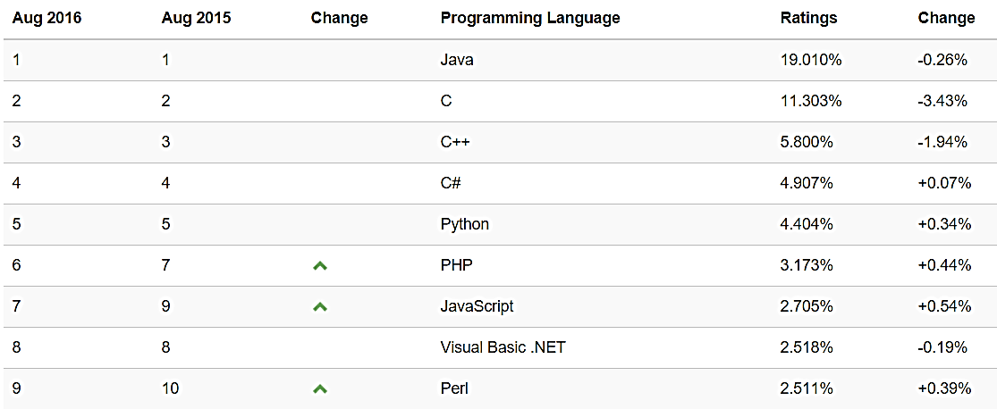
C++概述：行业地位
http://www.tiobe.com/tiobe-index/

Slide 15
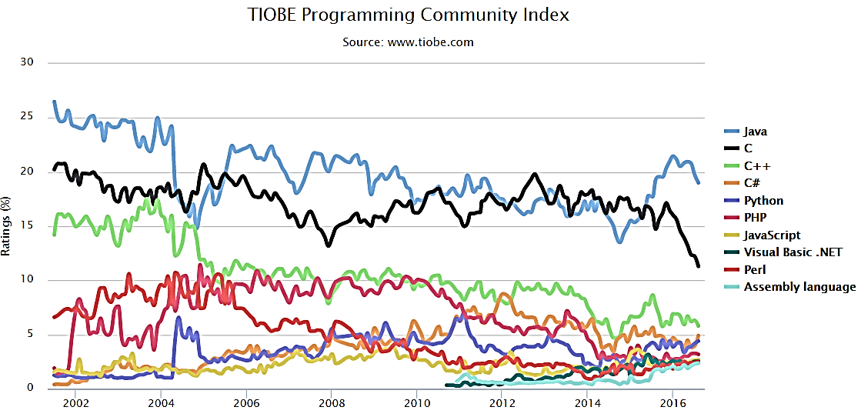
C++概述：行业地位
http://www.tiobe.com/tiobe-index/

Slide 16
C++概述：应用领域
嵌入式
应用
领域
游戏编程
系统编程
网络编程
Notes:
嵌入式系统（Embedded system），是一种“完全嵌入受控器件内部，为特定应用而设计的专用计算机系统”；

Slide 17
C++概述：应用领域
对效率要求高的行业和领域
要求跨平台应用
底层开发和系统级编程
科学计算领域
分布式系统

Slide 18
1
课程简介
2
C++概述
3
C与C++的关系
4
面向对象程序设计
5
第一个C++程序

Slide 19
C与C++的关系
C++
C
C是C++的子集

Slide 20
C与C++的关系
C++是从C的基础上发展而来的
+：新的数据类型和语法改进
+：支持面向对象程序设计
+：支持泛型程序设计
C++既支持面向对象也支持面向过程
不要把面向对象与面向过程对立起来

Slide 21
1
课程简介
2
C++概述
3
C与C++的关系
4
面向对象程序设计
5
第一个C++程序

Slide 22



面向对象程序设计：类与对象
对象：现实世界中某个具体的物理实体，每个对象都包含特定的属性和行为。
类：现实世界中具有相同属性和行为的物理实体的抽象。
学生
Tom
Mary
Linda

Slide 23
面向对象程序设计：类与对象
类是对对象的抽象，是创建对象的蓝图，描述了所创建的对象共同的属性和行为
学生：
属性：
姓名
年龄
性别
年级
行为：
学习
轿车：
属性：
颜色
品牌
重量
排量
行为：
行驶
猫：
属性：
名字
颜色
品种
行为：
睡觉
捉老鼠

Slide 24
面向对象程序设计：类与对象
struct Student
{
int num;
char * name; // 成员变量（属性）
char sex;
void study(); // 成员函数（行为）
};
类：通常即包含数据成员和成员函数的抽象数据类型，如结构体。

Slide 25
面向对象程序设计：类与对象
对象是类的实例
定义小强是一个学生
属性：
小强.姓名: 小强
小强.年龄: 06岁
小强.性别: 男
小强.年级: 学前班
行为：
小强.学习
定义Tom是一只猫
属性：
Tom.名字: Tom
Tom.颜色: 黑色
Tom.品种: 波斯猫
行为：
Tom.睡觉
Tom.捉老鼠

Slide 26
面向对象程序设计：类与对象
struct Student
{
int num;
char * name; // 成员变量（属性）
char sex;
void study(); // 成员函数（行为）
};
struct Student test; // 对象
.....
对象：按照类类型创建的变量

Slide 27
面向对象程序设计：类与对象
对象：现实世界中某个具体的物理实体在计算机逻辑中的映射和体现。
类：是一种抽象的数据类型，是同种对象的集合与抽象，是具有共同行为和属性的若干对象的统一描述体。

Slide 28
面向对象程序设计：类与对象
类
实例化
对象
对象
对象
对象
对象
对象

Slide 29
面向对象程序设计：三大特性 封装
C中的封装
现实生活中的封装
傻瓜相机
C++中的封装
Step1: 将数据和处理数据的函数封装为类
Step2: 可以将某些成员声明为private从而达到信息隐藏的目的

Slide 30
面向对象程序设计：三大特性 封装
封装性 就是将属性(数据)和处理这些属性(数据)的行为(方法)结合起来，仅对外公开接口以达到信息隐藏的目的。
封装的优势：
封装是面向对象程序设计语言实现信息隐藏的方法。
封装隐藏了具体的实现细节，使某些成员设为私有从而提高了安全性和可靠性。

Slide 31
面向对象程序设计：三大特性 继承
现实生活中的继承：
C++中的继承：
在软件开发中，若已有类A，要创建类B，而类A和类B属性和行为基本相同，则只需在A的基础上增加些新的内容即可！
学生
父类
大学生
子类

Slide 32
面向对象程序设计：三大特性 继承
继承（inheritance）是指子类（subclass）继承父类（superclass），会自动取得父类除私有成员外的全部成员,同一类的所有实体都会自动有该类的全部成员,做到代码重用（reuse）。
继承的优势
提高了代码的重用率，提高了编程效率

Slide 33

面向对象程序设计：三大特性 多态

Slide 34
面向对象程序设计：三大特性 多态
多态性就是多种表现形式，具体来说，可以用“一个对外接口，多个内在实现方法”表示。
在面向对象理论中，多态性的定义是：同一操作作用于不同的类的对象，将产生不同的执行结果 。
多态的优势：
增强了程序的灵活性

Slide 35
面向对象程序设计：面向过程
概念：以功能为基础，采用自顶向下，逐步细化的方法
大问题
小问题
小问题
小问题
进一步细化每个功能………

Slide 36
面向对象程序设计：面向过程
自顶向下
，逐步细化
只需考虑写几个功能
main()
getNum()
maxMinValue()
print()
具体的实现每个功能

Slide 37
面向对象程序设计：面向过程
面向过程的缺陷：
代码的重用性和可维护性差
数据和对数据的操作分离，数据安全不能保证

Slide 38
面向对象程序设计：面向对象
1、概念：
将数据及其操作封装为类，以类的对象作为程序的基本元素，通过对象发送消息，从而调用相应方法完成各种功能

Slide 39
面向对象程序设计：面向对象
2、面向对象程序设计的特点：
对象为基本元素
数据——安全
程序的维护量较小、代码的重用率高(继承)
程序 = 对象 + 对象 + 对象 + ... ...

Slide 40
1
课程简介
2
C++概述
3
C与C++的关系
4
面向对象程序设计
5
第一个C++程序

Slide 41
第一个C++程序
C++IDE集成开发环境
C++编译器
Microsoft Visual Studio（Visual C++）
微软的cl.exe编译器（捆绑于Visual Studio套装中）
Borland C++ Builder
Intel C++ 编译器
Eclipse(Myln + CDT + MinGW32 + GCC)
GNU的GCC编译器
Dev-C++(MinGW32 + GCC)
LLVM的Clang编译器
Code::Blocks（可配合多款编译器使用）
CodeLite
Borland公司的bcc.exe编译器（捆绑于Borland C++ Builder套装中）
C-Free
Qt Creator（可配合多款编译器使用）
KDevelop

Slide 42
第一个C++程序
#include <iostream> // 预处理命令
using namespace std; // 使用命名空间
int main(void)
{
cout << "Hello world!" << endl;
return 0;
}

Slide 43
第一个C++程序
开始
编 辑
.cpp
编 译
Y
有错？
.obj
N
连 接
.exe
库文件 其他.obj
执 行
Y
有错？
N
结束

Slide 44
本讲教学目标
了解C++的起源
了解C++的应用领域
理解对象和类的基本概念
理解面向对象的三大特征
安装VS集成开发环境

